Slide 1



ESF II projekt Západočeské univerzity v Plzni
reg. č. CZ.02.2.69/0.0/0.0/18_056/0013239
Péče o rány
Soňa Galušková

Slide 2
Rány
Rána = vulnus
Každé porušení celistvosti kůže, sliznice nebo povrchu některého orgánu
Charakterizována krvácením, bolestí a ztrátou tkáně
Dle hloubky poškození:
  Povrchové rány (jednoduché)
    kůže a podkožní vazivo
  Hluboké rány (komplikované)
    důležité orgány v hloubce - šlachy, nerv. a cévní svazky
Pronikající rány (penetrující) – do tělních dutin
Zavřené rány – není porušena celistvost kůže

Slide 3
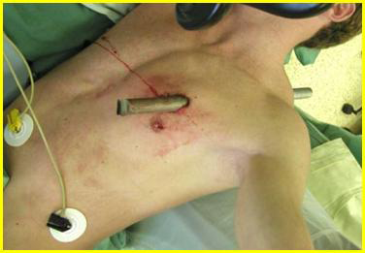
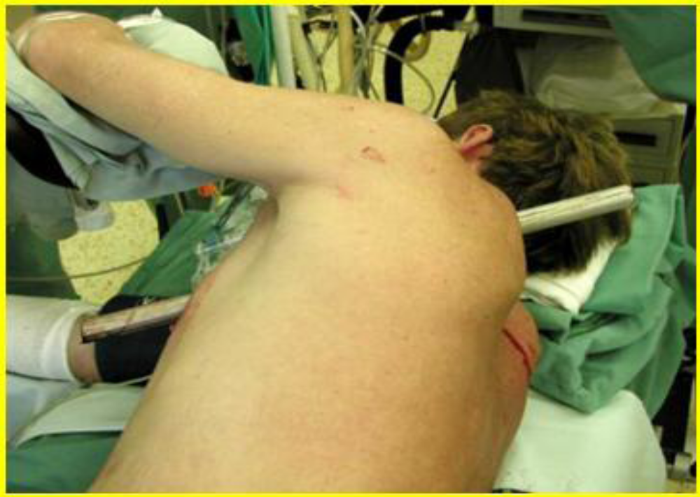
Penetrující poranění
Foto: vlastní

Slide 4
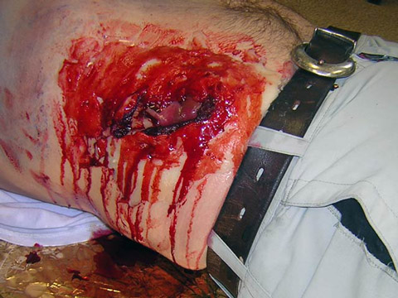
Otevřené rány
Foto: vlastní

Slide 5
Rány
Dle čistoty rány:
Čisté (aseptické) x septické = mechanicky znečištěné (infikované mikroorganismy)
Zasažené zvířecím jedem x chemickým jedem
Dle průběhu:
Akutní – hojí se per primam
Chronické – nehojící se déle než 6-8 týdnů, per secundam

Slide 6
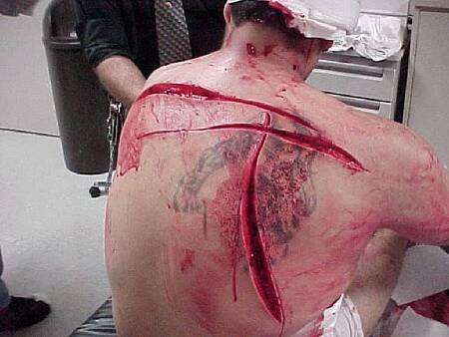
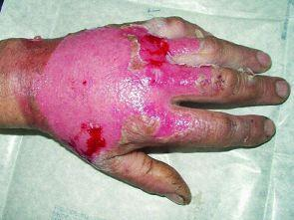
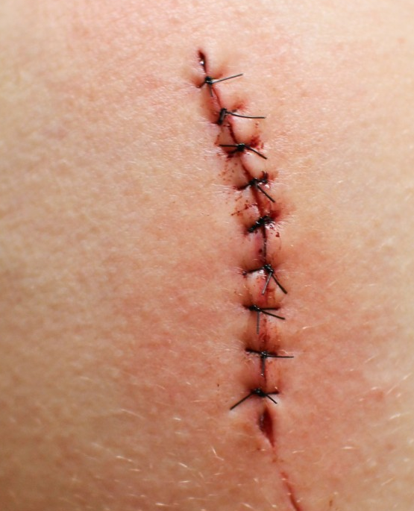
Rány
Dle mechanismu vzniku:
Řezné, střelné
Tržné, zhmožděné
Tržně zhmožděné
Bodné, sečné
Střelné, tlakové
Operační
Termické rány (popáleniny, omrzliny)
Chemické rány (poleptání louhy, kyselinami)
Aktinické rány (záření)
Foto: https://opavsky.denik.cz/galerie/foto.html?mm
https://zdravi.euro.cz/clanek/postgradualni-medicina
https://hojeni.cz/clanky/pece-o-jizvu

Slide 7
Hodnocení rány
Přítomnost infekce
Etiologie a stáří rány
Spodina rány
Exsudát
Monitoring okolí rány
Současná či minulá lokální terapie

Slide 8
Hojení ran
Per primam intentionem
  Ideální, nenarušené hojení
  Okraje rány se dotýkají a hojící proces není rušen zánětem
Per secundam intentionem
  Proces hojení je narušen buď zánětem nebo vytvořením vaziva, které produkuje serózní tekutinu
Pokud se tato tekutina zadržuje v hloubce, označuje se jako sérom → jedná se o ranou komplikaci
  nahromadění serosanguinózní tekutiny v ohraničeném prostoru, které dá vznik útvaru podobajícímu se nádoru, bývá u dehiscence rány
  léčba: povolení stehů, vypuštění tekutiny, popř. vložení drénu, později resutura)

Slide 9
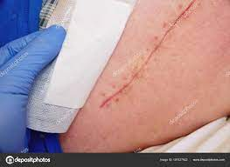
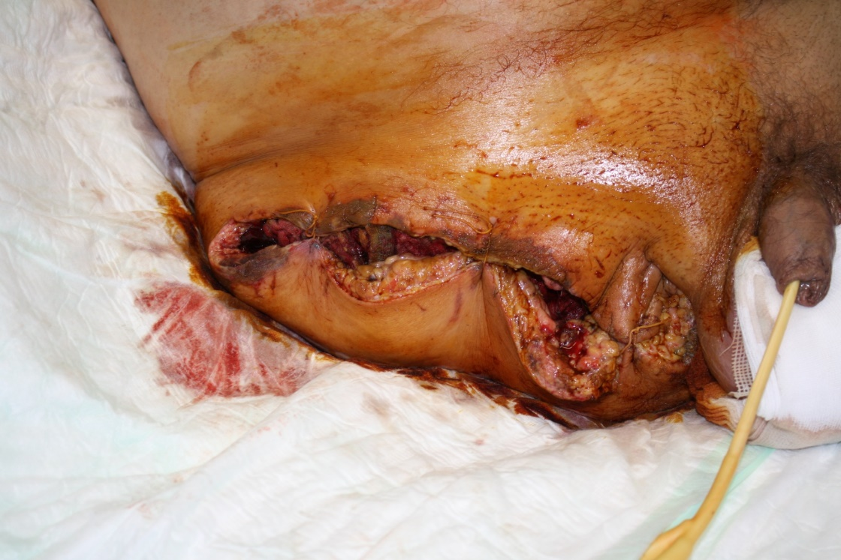
Hojení per primam, per secundam
https://elearning.tul.cz/mod/resource/view.php?id=211963
Foto: vlastní

Slide 10
Faktory ovlivňující hojení ran - celkové
Věk
Stav výživy a hydratace
Stav imunity
Kvalita krevního zásobení
Pooperační komplikace
Užívané léky
Základní a přidružené onemocnění ( DM, CA,..)
Psychosociální aspekty ( pohybová aktivita, návykové látky, životospráva)
Primární příčina poruchy integrity sliznic a kůže

Slide 11
Faktory ovlivňující hojení ran - místní
Stav rány
Rozsah (hloubka, velikost, podminování)
Lokalizace rány
Okraje
Spodina
Sekrece
Osídlení rány
Stáří rány
Teplota rány
Přítomnost/nepřítomnost cizích těles
Okolí rány
Kvalita ošetřovatelské péče

Slide 12
Fáze hojení rány
I. fáze
  zánětlivá (exsudativní = čistící)
  hemostáza, zvládnutí infekce
II. fáze
  proliferační (granulační)
  výstavba nového tkaniva
III. fáze
  epitelizační, tvorba jizvy
  tvorba nového epitelu - kůže

Slide 13
I. fáze – zánětlivá 1
Komplexní obranná reakce organismu na jakoukoliv škodlivinu s cílem odstranit ji a ránu vyčistit a následně připravit na proces hojení
Pokud je spodina infikována, proces hojení se zpomaluje
Materiály: Atrauman Ag, Suprasorb, Bactigrass, Aquacel Ag, Actisorb plus 25, TenderWet
Nekrotická rána
  devitalizovanou tkáň nutno odstranit → brání hojení rány, možný zdroj infekce, spodina rány se stává nepřehlednou

Slide 14
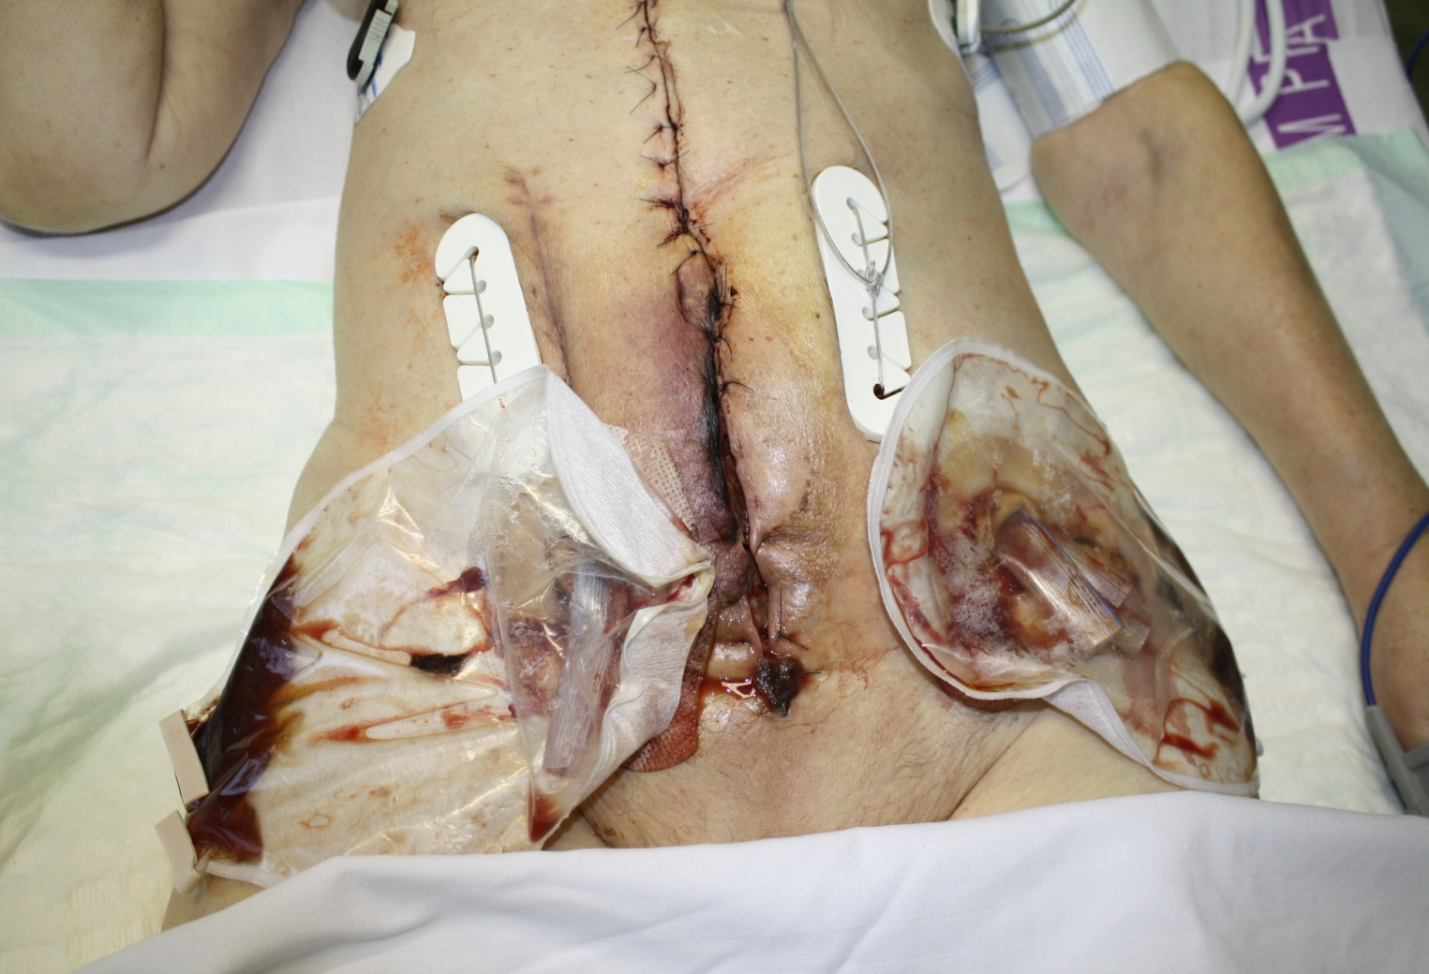
Rána s nekrotickými okraji
Foto: vlastní

Slide 15
I. fáze – zánětlivá 2
Povleklá rána
  pevně ulpívá shluk mrtvých a poškozených buněk, fibrinu a příp. hnisu → nutno odstranit (brání hojení rány, možný zdroj infekce, některé přítomné patogeny v povlaku mohou způsobovat zápach)
Rána komplikovaná zápachem
  vyvolán přítomností baktérií
  zhoršuje kvalitu života N

Slide 16
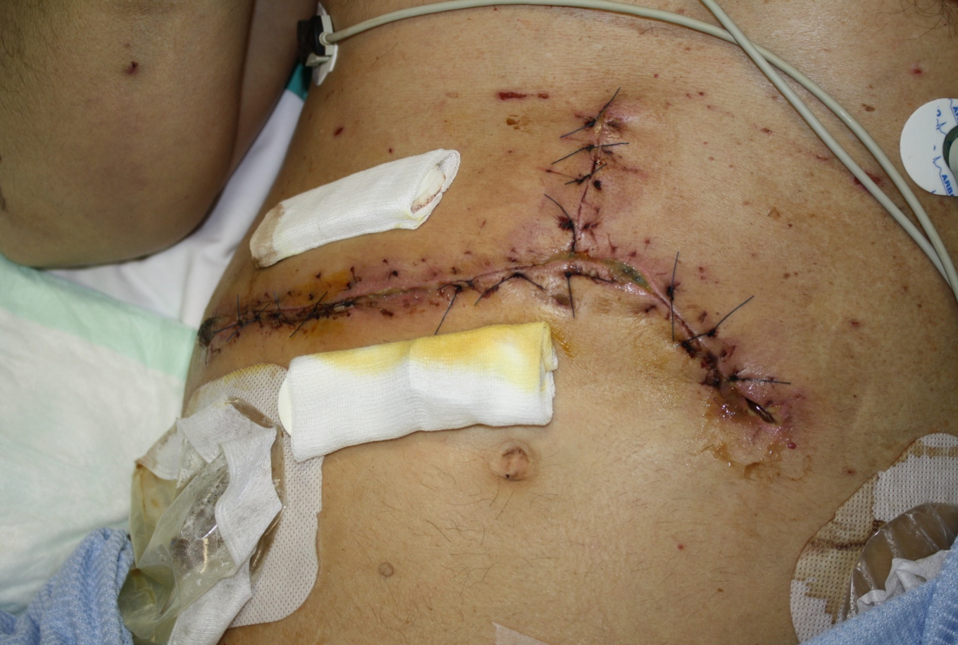
Infikovaná, povleklá, hnisající rána
Foto: vlastní

Slide 17
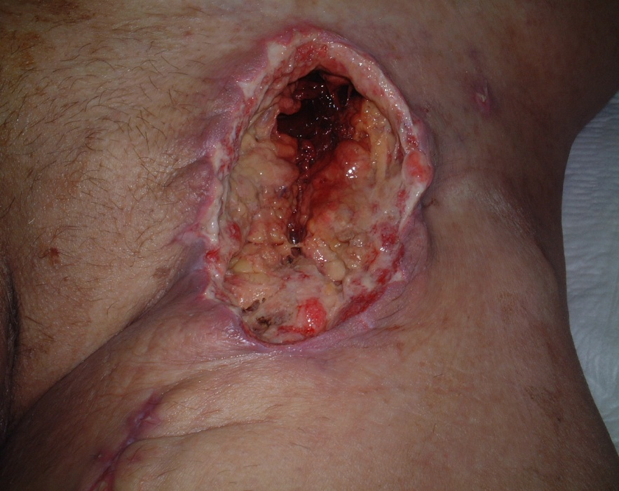
I. fáze – zánětlivá 3
Infikovaná rána
v raně je přítomno velké množství mikrobů
  poškozuje vitální tkáně
  brání hojení rány
  může vést k sepsi
  může být spojena
  s tvorbou povlaků
  a zápachem
Foto: vlastní

Slide 18
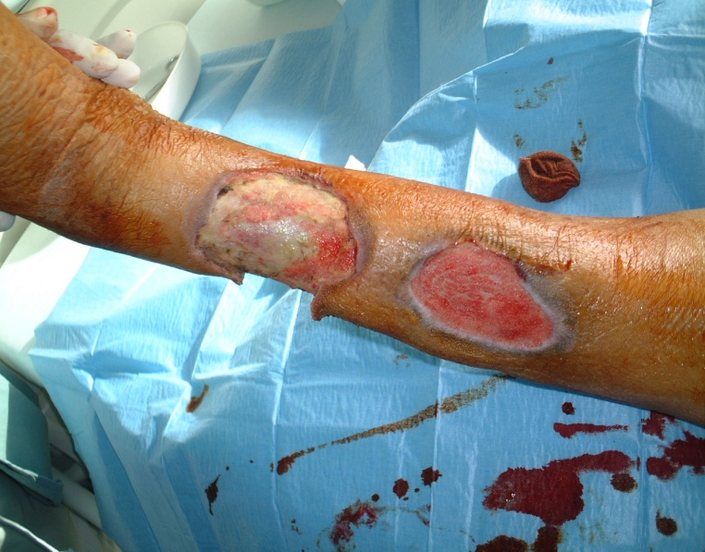
II. fáze - proliferační
Výstavba nové tkáně
Množení buněk za účelem vytvoření nové granulační tkáně, která vyplní defekt
Nově vytvořené cévy vznikají z neporušených cév na kraji defektu
Granulační tkáň tvoří fibroblasty = struktura nové tkáně
Zralá tkáň je červená a tvoří podklad pro následnou epitelizaci
Materiály: Atrauman Ag, Jelonet, TenderWet, Granuflex
Foto: vlastní

Slide 19
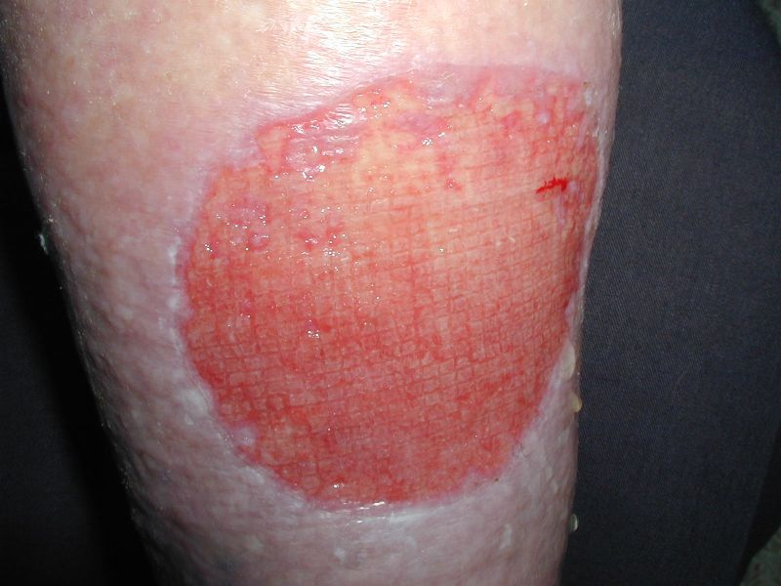
III. fáze - epitelizační
Završuje proces hojení
Zvýšená aktivita dělení buněk → epitelizační ostrůvky → z intaktních struktur nebo z okrajů rány do středu a je základem pro vytvoření epidermální tkáně
Přemosťuje granulační tkáň
Uzavírá a chrání ránu, rána se stahuje a mění na jizevnatou
Nutno podporovat a chránit před poškozením
Materiály: Replicare, Jelonet
Foto: vlastní

Slide 20
Základní předpoklady zdárného hojení ran
Debridement → odstranění nekrózy a vyčištění rány
Vytvoření adekvátně vlhkého prostředí
Respektování výměny plynů a vodních par
Udržování stabilní teploty
Nepropustnost krytí pro mikroorganismy
Jednoduchá aplikace a snímatelnost
Analgetický účinek

Slide 21
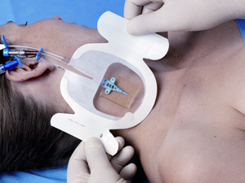
Vlhká terapie rány
Metoda vlhkého hojení ran vychází z vědecké práce G. D. Wintera (1962) a opírá se o vědecky podložený pozitivní vliv vlhkého prostředí na všechny fáze hojení ran
https://www.3mcesko.cz/3M/cs_CZ/p/d/v000261029/

Slide 22
Mezinárodní klasifikace moderního obvazového krytí
Hydrogely - NU-gel, Flamigel
Obvazy s aktivním uhlím (+ stříbrem) - Actisorb, Actisorb Ag, Suprasorb Ag
Antiseptické obvazy - Braunovidon, Bactigrase
Algináty - Algisite, Sorbalgon, Suprasorb
Hydrokoloidy - Replicare, Hydrocoll, Granuflex
Polyuretany, pěny, hydropolymery - Allevin
Filmy - Tegaderm
Neadherentní krytí - Jellonet, Atrauman
Bioaktivní krytí - dermoepidermální autoštěpy, bioinženýrské kožní náhrady, růstové faktory
Ostatní - mokrá terapie, krytí s čistícím účinkem

Slide 23
Antiseptický obvazový materiál
Neadherentní obvazy
  náhrada mastného tylu, nepřilnavá tkanina
  obsahuje antiseptika (povidone jod, chlorhexidin), vhodné na rány ohrožené infekcí nebo infikované rány
Algináty
  hemostatický účinek, vysoké absorpční účinky (popáleniny, plastická chirurgie, secernující rány)
Hydrogelové obvazy
  podpoření granulace, absorpce exsudátu, fyziologické odstranění nekrotické tkáně
Hydrokoloidní obvazy
  podporují granulaci (pro čisté, středně až mírně secernující rány)
Hydropolymerové obvazy
  podporují granulaci a epitelizaci, bariéra proti infekci, semipermeabilní povrch
Filmové obvazy semipermeabilní
  polopropustné, transparentní, celoplošné, adhezivní krytí (čisté rány, dočasná náhrada kůže – popáleniny, profylaxe vzniku dekubitů)
Obvazy s aktivním uhlím
  redukuje exsudaci, má deodorační účinky, eliminuje bakteriální kontaminaci (pro silně zapáchající a secernující rány)

Slide 24
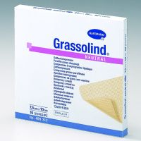
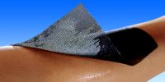
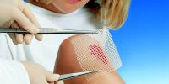
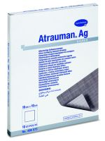
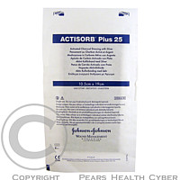
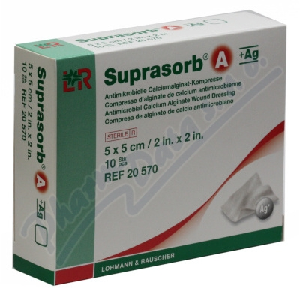
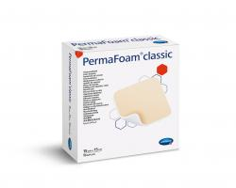
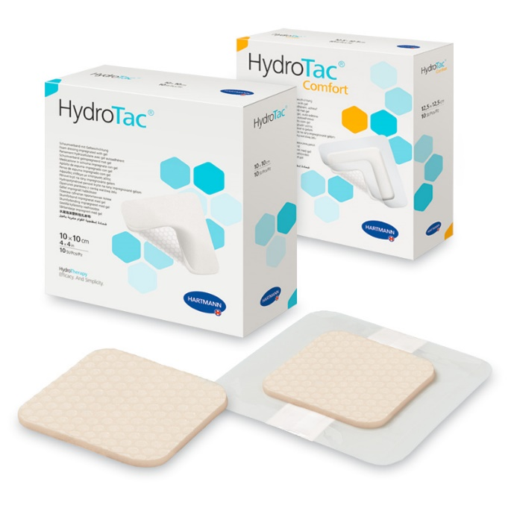
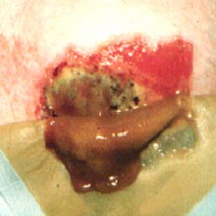
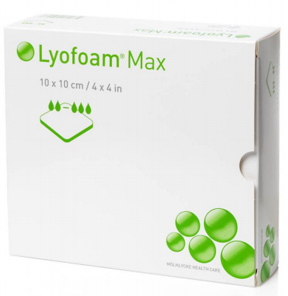
Vlhké hojení ran
vlhké krytí – Vyhledávání Google

Slide 25
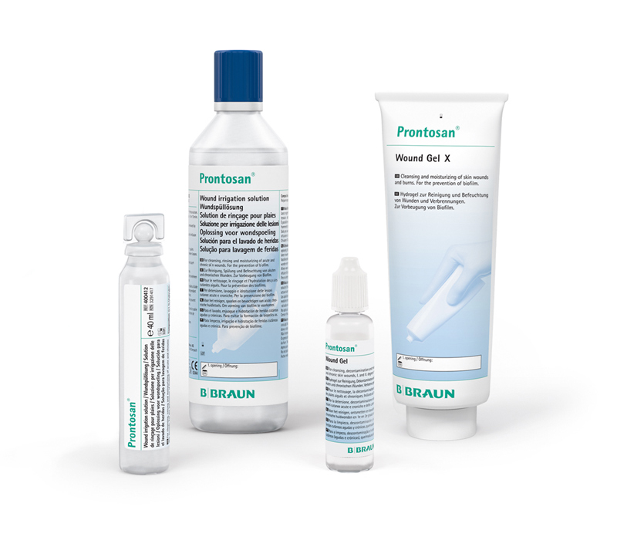
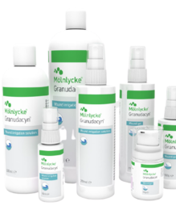
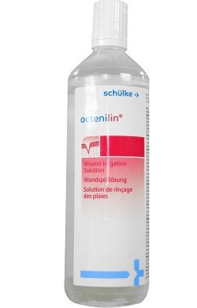
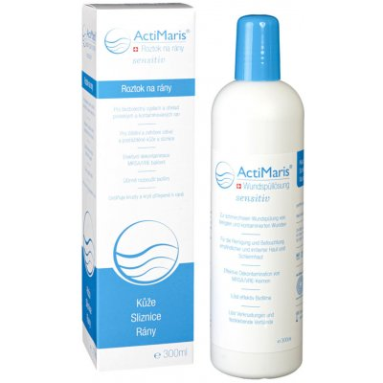
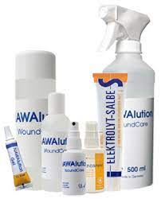
Oplachové roztoky
https://www.argomed.cz/granudacyn-250-ml-oplachovy-roztok.html
https://www.braunoviny.cz/oplachove-roztoky-vcera-a-dnes
https://dezinfekce.heureka.cz/f:15934:19490403;19083:19490024/
https://dezinfekce.heureka.cz/actimaris-sensitiv-roztok-vyplach-a-cisteni-ran-300-ml/
http://www.nawa-medical.eu/

Slide 26
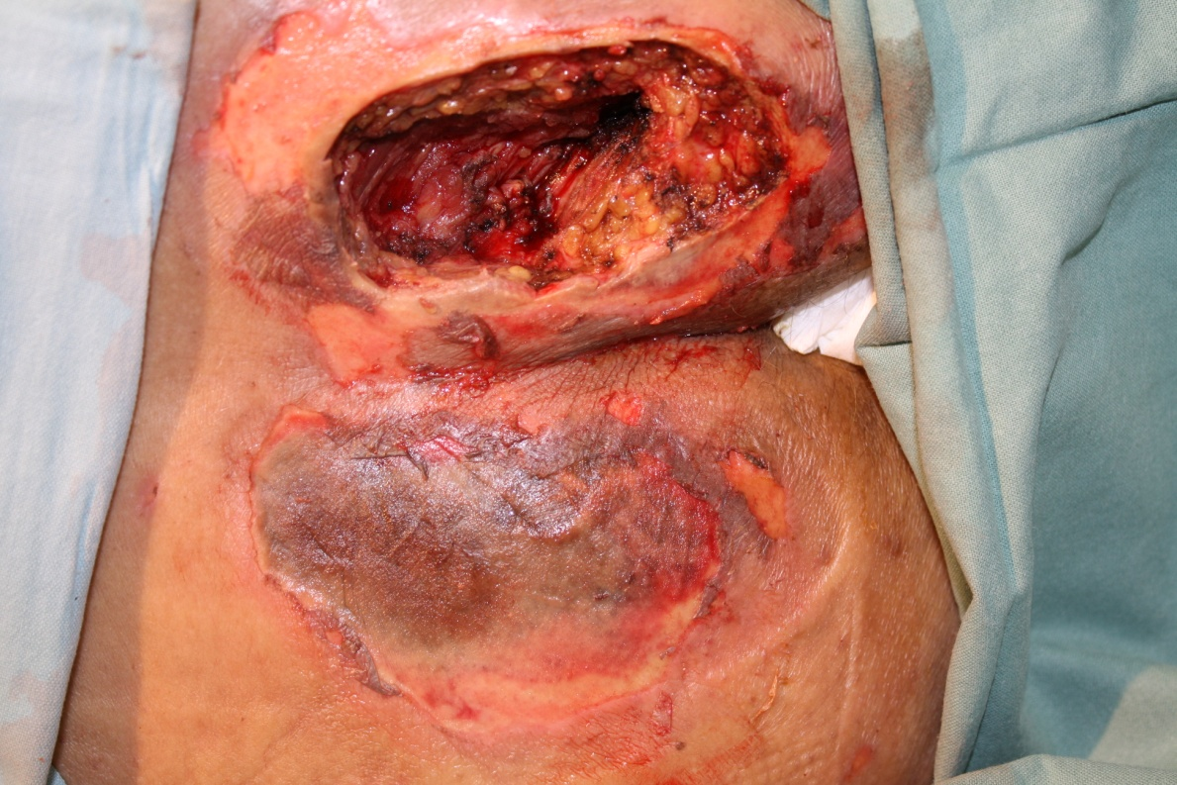
Komplikace hojení ran
Krvácení
Infekce
Alergie na léčebný obvaz, roztok
Dehiscence rány
Foto: vlastní

Slide 27
